Slide 1
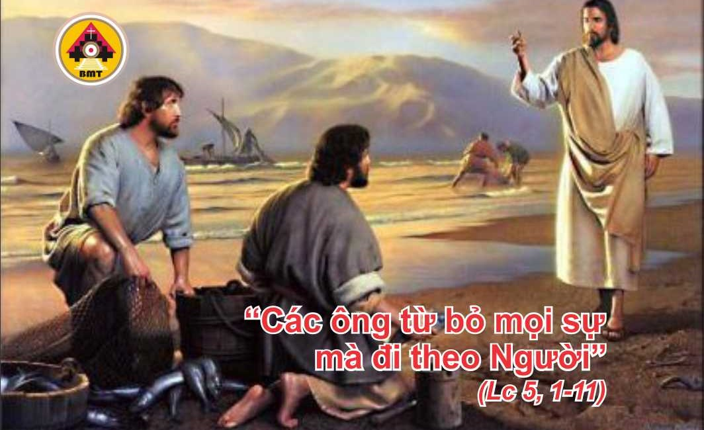

THỨ NĂM TUẦN XXII THƯỜNG NIÊN C

Slide 2

Lạy Chúa, xin thương tôi, vì tôi ân cần kêu van Chúa suốt ngày; Lạy Chúa, vì Chúa nhân hậu, khoan dung và giàu lượng từ bi đối với những ai kêu cầu Chúa.
Ca nhập lễ

Slide 3

Bài Đọc 1: Cl 1, 9-14
“Người đã cứu chúng ta thoát khỏi quyền lực u tối, và đem chúng ta vào nước Con yêu dấu của Người”.
Trích thư Thánh Phaolô Tông đồ gửi tín hữu Côlôxê.

Slide 4
Ðáp: Chúa đã công bố ơn cứu độ của Người
Đáp Ca:
Tv 97, 2-3ab. 3cd-4. 5-6

Slide 5
Alleluia, alleluia! – Thiên Chúa đã dùng Tin Mừng mà kêu gọi chúng ta, để chúng ta được chiếm lấy vinh quang của Ðức Giêsu Kitô, Chúa chúng ta. – Alleluia.

Slide 6
Phúc Âm: Lc 5, 1-11

Slide 7


Slide 8
Lạy Chúa, vĩ đại thay lòng nhân hậu Chúa, lòng nhân hậu Ngài dành để cho những ai kính sợ Ngài.
Ca hiệp lễ

Slide 9
Ca Kết Lễ

Slide 10
THỨ NĂM TUẦN XXII THƯỜNG NIÊN C

